Slide 1
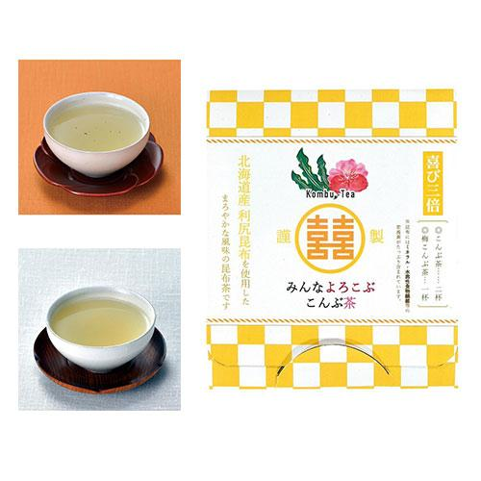
【提案書】
みんなよろこぶ こんぶ茶セット
北海道産の利尻昆布を使用した、まろやかな風味の昆布茶です。お正月や節分に飲む梅昆布茶は福を呼ぶ縁起茶としても最適。配りやすいパッケージと手頃なコストも魅力です。
特徴
納期
納期スペース
仕様
包装 : タトウケース入り
備考 : <セット内容>スティック昆布茶×2 スティック梅昆布茶×1
お見積
お見積りスペース

